Slide 1

EJECUCIÓN ACUMULADA DE GASTOS PRESUPUESTARIOS
AL MES DE AGOSTO DE 2019
PARTIDA 15:
MINISTERIO DEL TRABAJO Y PREVISIÓN SOCIAL
Valparaíso, octubre de 2019

Slide 2
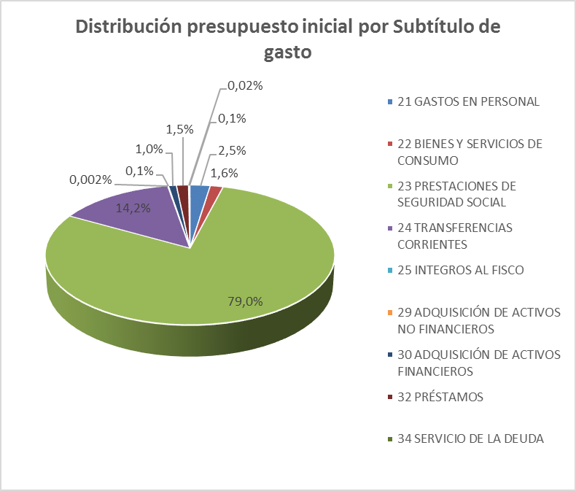
COMPORTAMIENTO DE LA EJECUCIÓN ACUMULADA DE GASTOS A AGOSTO DE 2019
PARTIDA 15 MINISTERIO DEL TRABAJO Y PREVISIÓN SOCIAL

Slide 3
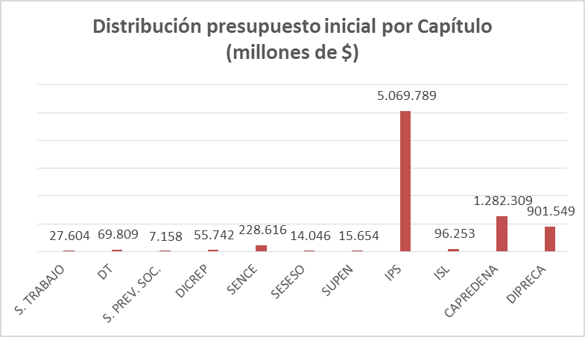
COMPORTAMIENTO DE LA EJECUCIÓN ACUMULADA DE GASTOS A AGOSTO DE 2019
PARTIDA 15 MINISTERIO DEL TRABAJO Y PREVISIÓN SOCIAL

Slide 4
COMPORTAMIENTO DE LA EJECUCIÓN ACUMULADA DE GASTOS A AGOSTO DE 2019
PARTIDA 15 MINISTERIO DEL TRABAJO Y PREVISIÓN SOCIAL

Slide 5
COMPORTAMIENTO DE LA EJECUCIÓN ACUMULADA DE GASTOS A AGOSTO DE 2019
PARTIDA 15 MINISTERIO DEL TRABAJO Y PREVISIÓN SOCIAL

Slide 6
EJECUCIÓN ACUMULADA DE GASTOS A AGOSTO DE 2019
PARTIDA 15 MINISTERIO DE TRABAJO Y PREVISIÓN SOCIAL
en miles de pesos de 2019

Slide 7
EJECUCIÓN ACUMULADA DE GASTOS A AGOSTO DE 2019
PARTIDA 15 RESUMEN POR CAPÍTULOS
en miles de pesos de 2019
Cap. | Progr. | Programa Presupuestario | Ley 2019 | Vigente | Variación | Ejecución Acumulada | % Ejecución Ley 2019 | % Ejecución Ppto. Vigente
01 | SUBSECRETARÍA DEL TRABAJO
 | 01 | Subsecretaría del Trabajo | 11.950.803 | 12.569.737 | 618.934 | 6.979.797 | 58,4% | 55,5%
 | 03 | PROEMPLEO | 15.652.924 | 87.458.948 | 71.806.024 | 53.202.547 | 339,9% | 60,8%
02 | DIRECCIÓN DEL TRABAJO |  | 69.809.107 | 76.566.527 | 6.757.420 | 44.235.022 | 63,4% | 57,8%
03 | SUBSECRETARÍA DE PREVISIÓN SOCIAL |  | 7.158.048 | 7.361.100 | 203.052 | 3.855.314 | 53,9% | 52,4%
04 | DIRECCIÓN GENERAL DE CRÉDITO PRENDARIO |  | 55.742.301 | 57.213.837 | 1.471.536 | 31.193.677 | 56,0% | 54,5%
05 | SERVICIO NACIONAL DE CAPACITACIÓN Y EMPLEO |  | 228.616.026 | 231.672.642 | 3.056.616 | 161.128.254 | 70,5% | 69,5%
06 | SUPERINTENDENCIA DE SEGURIDAD SOCIAL |  | 14.045.832 | 14.858.109 | 812.277 | 9.217.740 | 65,6% | 62,0%
07 | SUPERINTENDENCIA DE PENSIONES |  | 15.654.392 | 16.237.278 | 582.886 | 10.359.553 | 66,2% | 63,8%
09 | INSTITUTO DE PREVISIÓN SOCIAL |  | 5.069.789.482 | 5.233.537.981 | 163.748.499 | 3.424.411.603 | 67,5% | 65,4%
10 | INSTITUTO DE SEGURIDAD LABORAL |  | 96.252.600 | 97.378.359 | 1.125.759 | 53.139.114 | 55,2% | 54,6%
13 | CAJA DE PREVISIÓN DE LA DEFENSA NACIONAL
 | 01 | Caja de Previsión de la Defensa Nacional | 1.274.946.460 | 1.300.318.344 | 25.371.884 | 869.838.736 | 68,2% | 66,9%
 | 02 | Fondo de Medicina Curativa | 26.012.123 | 26.012.123 | 0 | 11.934.849 | 45,9% | 45,9%
14 | DIRECCIÓN DE PREVISIÓN DE CARABINEROS DE CHILE |  | 901.549.273 | 905.626.692 | 4.077.419 | 594.038.763 | 65,9% | 65,6%
Fuente: Elaboración propia en base a informes de ejecución presupuestaria mensual de DIPRES

Slide 8
EJECUCIÓN ACUMULADA DE GASTOS A AGOSTO DE 2019
PARTIDA 15. CAPÍTULO 01. PROGRAMA 01: SUBSECRETARÍA DEL TRABAJO
en miles de pesos de 2019

Slide 9
EJECUCIÓN ACUMULADA DE GASTOS A AGOSTO DE 2019
PARTIDA 15. CAPÍTULO 01. PROGRAMA 03: PROEMPLEO
en miles de pesos de 2019

Slide 10
EJECUCIÓN ACUMULADA DE GASTOS A AGOSTO DE 2019
PARTIDA 15. CAPÍTULO 02. PROGRAMA 01: DIRECCIÓN DEL TRABAJO
en miles de pesos de 2019

Slide 11
EJECUCIÓN ACUMULADA DE GASTOS A AGOSTO DE 2019
PARTIDA 15. CAPÍTULO 03. PROGRAMA 01: SUBSECRETARÍA DE PREVISIÓN SOCIAL
en miles de pesos de 2019

Slide 12
EJECUCIÓN ACUMULADA DE GASTOS A AGOSTO DE 2019
PARTIDA 15. CAPÍTULO 04. PROGRAMA 01: DIRECCIÓN DE CRÉDITO PRENDARIO
en miles de pesos de 2019

Slide 13
EJECUCIÓN ACUMULADA DE GASTOS A AGOSTO DE 2019
PARTIDA 15. CAPÍTULO 05. PROGRAMA 01: SERVICIO NACIONAL DE CAPACITACIÓN Y EMPLEO
en miles de pesos de 2019 1 de 2

Slide 14
EJECUCIÓN ACUMULADA DE GASTOS A AGOSTO DE 2019
PARTIDA 15. CAPÍTULO 05. PROGRAMA 01: SERVICIO NACIONAL DE CPACITACIÓN Y EMPLEO
en miles de pesos de 2019 2 de 2

Slide 15
EJECUCIÓN ACUMULADA DE GASTOS A AGOSTO DE 2019
PARTIDA 15. CAPÍTULO 06. PROGRAMA 01: SUPERINTENDENCIA DE SEGURIDAD SOCIAL
en miles de pesos de 2019

Slide 16
EJECUCIÓN ACUMULADA DE GASTOS A AGOSTO DE 2019
PARTIDA 15. CAPÍTULO 07. PROGRAMA 01: SUPERINTENDENCIA DE PENSIONES
en miles de pesos de 2019

Slide 17
EJECUCIÓN ACUMULADA DE GASTOS A AGOSTO DE 2019
PARTIDA 15. CAPÍTULO 09. PROGRAMA 01: INSTITUTO DE PREVISIÓN SOCIAL
en miles de pesos de 2019 1 de 2

Slide 18
EJECUCIÓN ACUMULADA DE GASTOS A AGOSTO DE 2019
PARTIDA 15. CAPÍTULO 09. PROGRAMA 01: INSTITUTO DE PREVISIÓN SOCIAL
en miles de pesos de 2019 2 de 2

Slide 19
EJECUCIÓN ACUMULADA DE GASTOS A AGOSTO DE 2019
PARTIDA 15. CAPÍTULO 10. PROGRAMA 01: INSTITUTO DE SEGURIDAD LABORAL
en miles de pesos de 2019

Slide 20
EJECUCIÓN ACUMULADA DE GASTOS A AGOSTO DE 2019
PARTIDA 15. CAPÍTULO 13. PROGRAMA 01: CAJA DE PREVISIÓN DE LA DEFENSA NACIONAL
en miles de pesos de 2019 1 de 2
Subtítulo |  |  |  | Presupuesto 2019 |  |  | Ejecución
 |  |  |  | Ley 2019 | Vigente | Variación | Ejecución Acumulada | % Ejecución Ley 2019 | % Ejecución Ppto. Vigente
 |  |  | GASTOS | 1.274.946.460 | 1.300.318.344 | 25.371.884 | 869.838.736 | 68,2% | 66,9%
21 |  |  | GASTOS EN PERSONAL | 9.463.079 | 10.200.262 | 737.183 | 6.555.695 | 69,3% | 64,3%
22 |  |  | BIENES Y SERVICIOS DE CONSUMO | 3.586.096 | 3.586.096 | 0 | 2.189.446 | 61,1% | 61,1%
23 |  |  | PRESTACIONES DE SEGURIDAD SOCIAL | 1.091.922.361 | 1.097.559.437 | 5.637.076 | 727.806.519 | 66,7% | 66,3%
 | 01 |  | Prestaciones Previsionales | 1.091.632.558 | 1.097.269.634 | 5.637.076 | 727.637.621 | 66,7% | 66,3%
 |  | 001 | Jubilaciones, Pensiones y Montepíos | 1.071.389.541 | 1.071.389.541 | 0 | 714.754.476 | 66,7% | 66,7%
 |  | 002 | Bonificaciones | 85.440 | 5.722.516 | 5.637.076 | 106.586 | 124,7% | 1,9%
 |  | 003 | Bono de Reconocimiento | 18.849.487 | 18.849.487 | 0 | 12.023.810 | 63,8% | 63,8%
 |  | 006 | Asignación por Muerte | 1.308.090 | 1.308.090 | 0 | 752.749 | 57,5% | 57,5%
 | 02 |  | Prestaciones de Asistencia Social | 289.803 | 289.803 | 0 | 168.898 | 58,3% | 58,3%
 |  | 001 | Asignación Familiar | 289.803 | 289.803 | 0 | 168.898 | 58,3% | 58,3%
24 |  |  | TRANSFERENCIAS CORRIENTES | 168.573.577 | 181.698.294 | 13.124.717 | 126.604.528 | 75,1% | 69,7%
 | 01 |  | Al Sector Privado | 5.597.021 | 5.721.738 | 124.717 | 3.835.599 | 68,5% | 67,0%
 |  | 453 | Ubicación Menores, Ancianos e Incapacitados | 757.635 | 757.635 | 0 | 483.690 | 63,8% | 63,8%
 |  | 456 | Cotización Isapres | 3.264.704 | 3.264.704 | 0 | 2.162.909 | 66,3% | 66,3%
 |  | 461 | Centros de Salud Capredena | 1.574.682 | 1.699.399 | 124.717 | 1.189.000 | 75,5% | 70,0%
 | 02 |  | Al Gobierno Central | 20.794.103 | 20.794.103 | 0 | 13.180.315 | 63,4% | 63,4%
 |  | 002 | Fondo de Medicina Curativa | 18.650.051 | 18.650.051 | 0 | 11.841.791 | 63,5% | 63,5%
 |  | 003 | Fondo Nacional de Salud | 2.144.052 | 2.144.052 | 0 | 1.338.524 | 62,4% | 62,4%

Slide 21
EJECUCIÓN ACUMULADA DE GASTOS A AGOSTO DE 2019
PARTIDA 15. CAPÍTULO 13. PROGRAMA 01: CAJA DE PREVISIÓN DE LA DEFENSA NACIONAL
en miles de pesos de 2019 2 de 2

Slide 22
EJECUCIÓN ACUMULADA DE GASTOS A AGOSTO DE 2019
PARTIDA 15. CAPÍTULO 13. PROGRAMA 02: FONDO DE MEDICINA CURATIVA
en miles de pesos de 2019

Slide 23
EJECUCIÓN ACUMULADA DE GASTOS A AGOSTO DE 2019
PARTIDA 15. CAPÍTULO 14. PROGRAMA 01: DIRECCIÓN DE PREVISIÓN DE CARABINEROS DE CHILE
en miles de pesos de 2019 1 de 2

Slide 24
EJECUCIÓN ACUMULADA DE GASTOS A AGOSTO DE 2019
PARTIDA 15. CAPÍTULO 14. PROGRAMA 01: DIRECCIÓN DE PREVISIÓN DE CARABINEROS DE CHILE
en miles de pesos de 2019 2 de 2
Subtítulo |  |  |  | Presupuesto 2019 |  |  | Ejecución
 |  |  |  | Ley 2019 | Vigente | Variación | Ejecución Acumulada | % Ejecución Ley 2019 | % Ejecución Ppto. Vigente
 |  | 288 | Fondo Hospital Dirección de Previsión de Carabineros | 20.708.101 | 20.909.830 | 201.729 | 14.127.418 | 68,2% | 67,6%
 |  | 289 | Comisión Revalorizadora de Pensiones | 13.967.289 | 13.967.289 | 0 | 9.770.780 | 70,0% | 70,0%
 |  | 290 | Aporte Fondo Desahucio Policía de Investigaciones | 662.694 | 662.694 | 0 | 404.383 | 61,0% | 61,0%
 |  | 291 | Fondos Servicio Odontológico | 1.254.087 | 1.254.087 | 0 | 695.121 | 55,4% | 55,4%
26 |  |  | OTROS GASTOS CORRIENTES |  | 421.974 | 421.974 | 0 | - | 0,0%
 | 02 |  | Compensaciones por Daños a Terceros y/o a la Propiedad |  | 0 | 0 | 0 | - | -
29 |  |  | ADQUISICIÓN DE ACTIVOS NO FINANCIEROS | 451.449 | 451.449 | 0 | 43.949 | 9,7% | 9,7%
 | 05 |  | Máquinas y Equipos | 59.019 | 59.019 | 0 | 3.264 | 5,5% | 5,5%
 | 07 |  | Programas Informáticos | 392.430 | 392.430 | 0 | 40.685 | 10,4% | 10,4%
30 |  |  | ADQUISICIÓN DE ACTIVOS FINANCIEROS | 3.638.784 | 3.638.784 | 0 | 0 | 0,0% | 0,0%
 | 01 |  | Compra de Títulos y Valores | 3.638.784 | 3.638.784 | 0 | 0 | 0,0% | 0,0%
32 |  |  | PRÉSTAMOS | 59.806.349 | 59.806.349 | 0 | 37.865.492 | 63,3% | 63,3%
 | 01 |  | De Asistencia Social | 6.655 | 6.655 | 0 | 0 | 0,0% | 0,0%
 | 05 |  | Médicos | 59.799.694 | 59.799.694 | 0 | 37.865.492 | 63,3% | 63,3%
34 |  |  | SERVICIO DE LA DEUDA | 90.000 | 90.000 | 0 | 0 | 0,0% | 0,0%
 | 07 |  | Deuda Flotante | 90.000 | 90.000 | 0 | 0 | 0,0% | 0,0%
35 |  |  | SALDO FINAL DE CAJA | 50.000 | 50.000 | 0 | 0 | 0,0% | 0,0%

